Slide 1
한눈에 보는 대한민국 핫이슈
Issue What Show
(잇슈왓슈)
라떼는 말 이야
Latte is horse

Slide 2
목차
□ 필요성
1. 포털사이트 인기 검색어의 아쉬운 점
2. 다른 서비스와의 차별성
□ 프로젝트 과정
1. Web Scraping
2. 전처리
3. 형태소 분석
4. 통계적 분석
5. 시각화
6. 시스템 구성
7. 완성모델 시연
□ 추후 개발예정 사항
1. 사이트별 키워드로 뉴스 보기
2. 특정 키워드의 시각별 중요도 보기
3. 월별, 일별, 계절 등으로 변화 보여주기
4. 다양한 기기 환경에서 최적화된 서비스 구현하기
□ 만든 사람들
□ 사용기술 및 참고문헌
□ 마치며.. 느낀점 & Comment..
□ Q n A

Slide 3
□ 필요성
1. 포털사이트 인기 검색어의 아쉬운 점
2. 다른 서비스와의 차별성

Slide 4
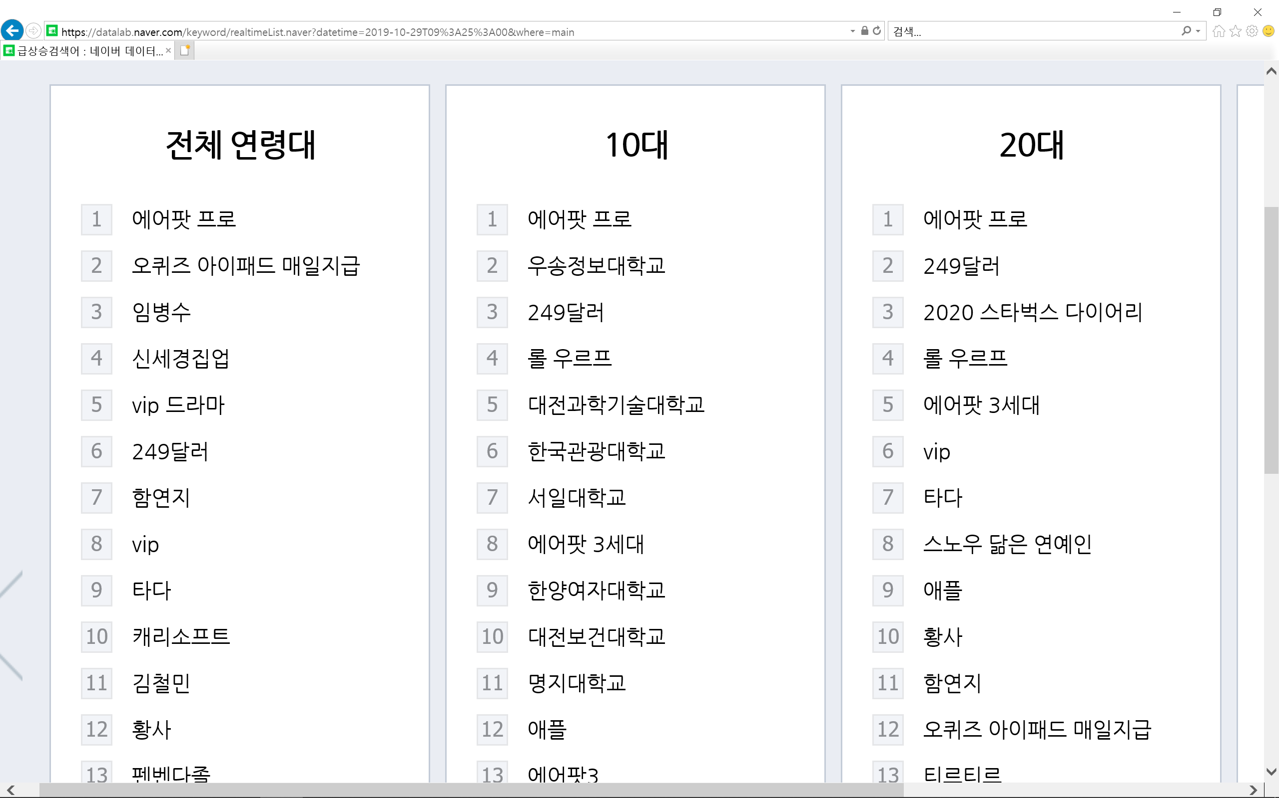

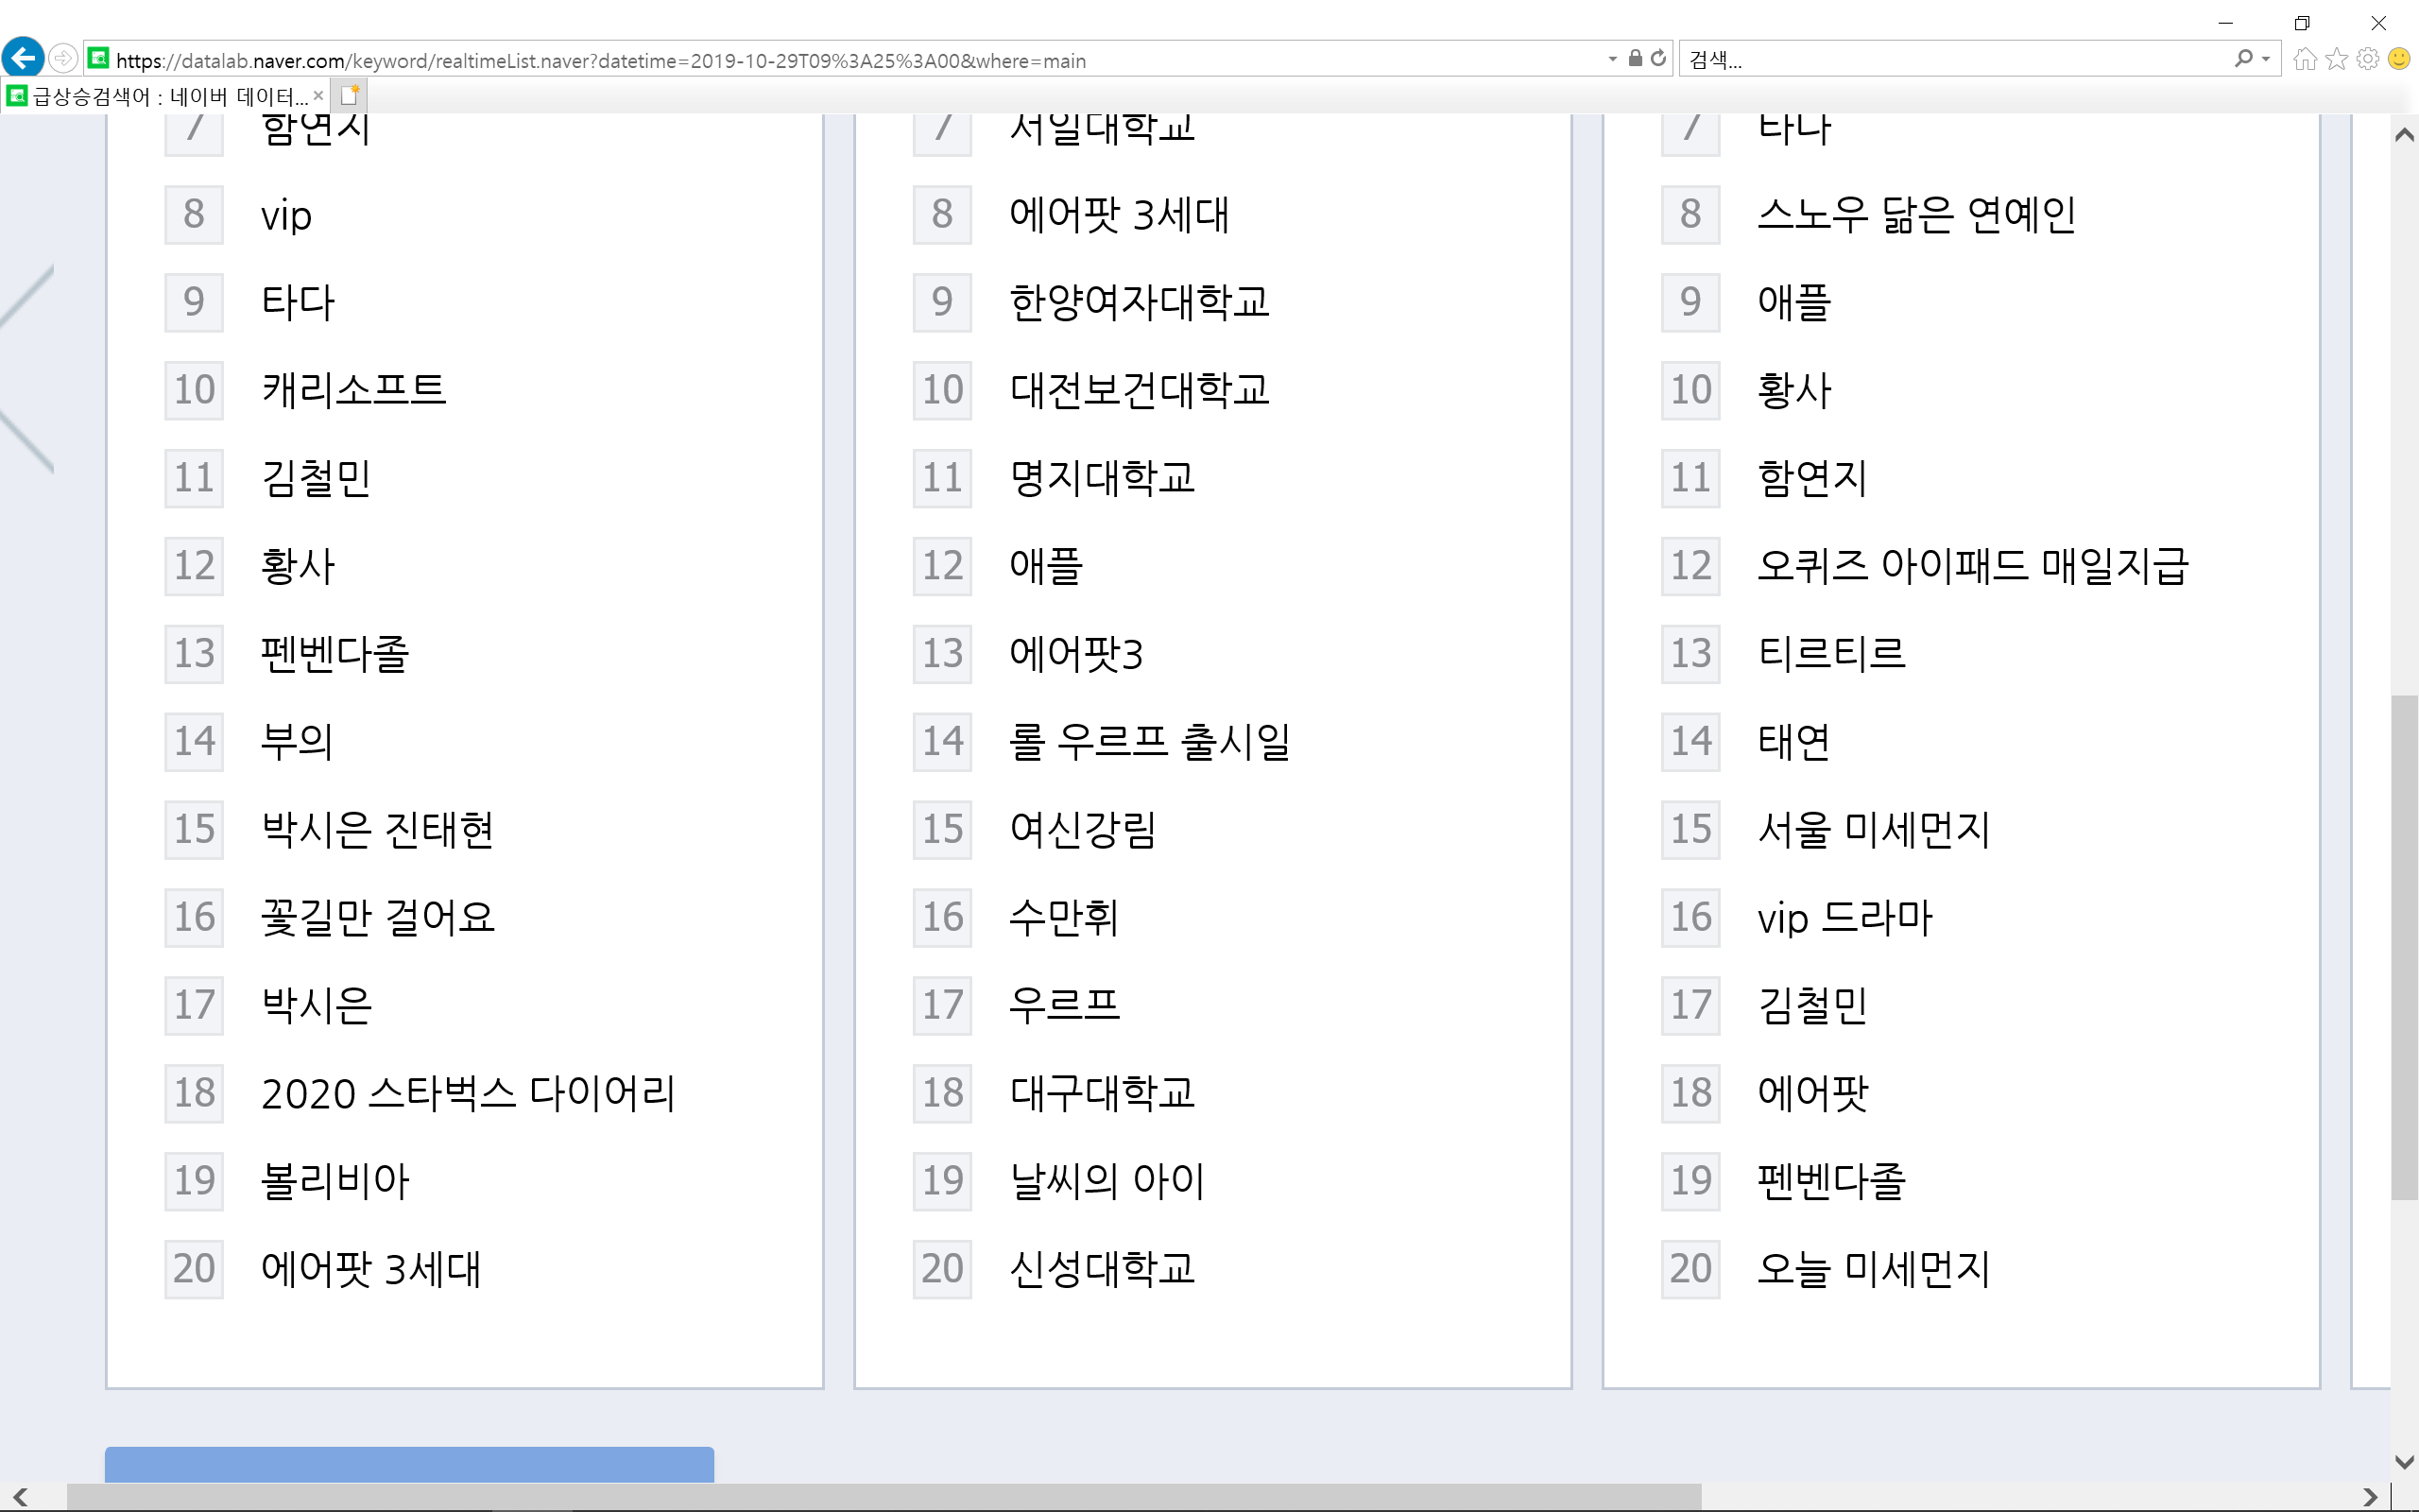
1. 포털사이트 인기 검색어의 아쉬운 점
1. 같은 맥락의 검색어가,
여러 개 검색되어 있다.
2. 검색어간의 연관성을
알 수 없다.
3. 검색어만 봤을때
그 의미를
한번에 알 수 없다.

Slide 5

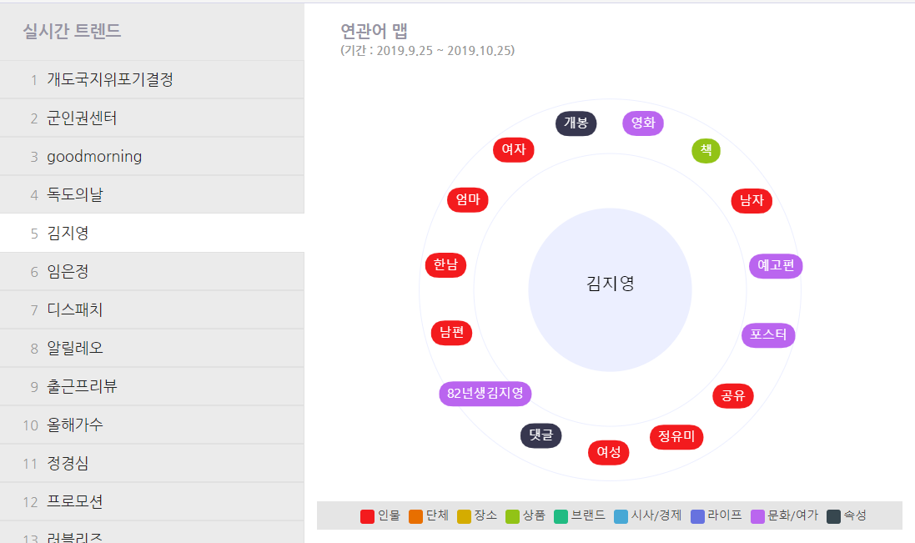
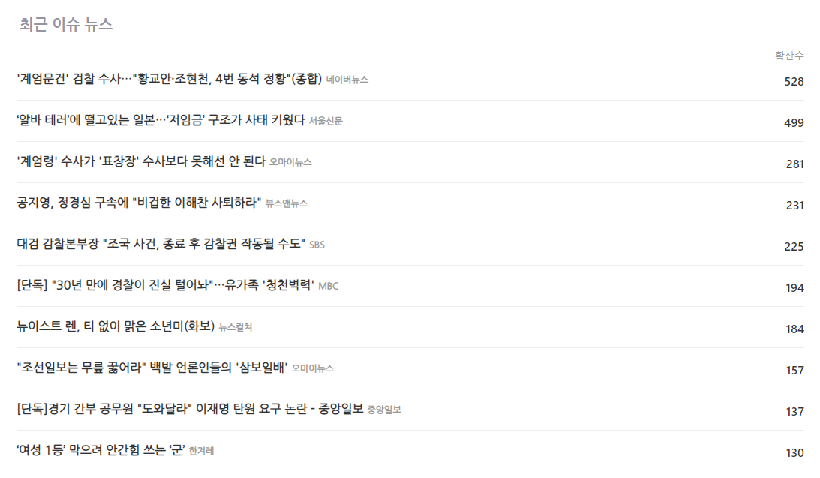
2. 다른 서비스와의 차별성
: 검색 키워드에서 연관된 키워드를 맵 형식으로 보여주는 서비스
1. 검색 키워드와
연관 키워드간의 관계에서,
연관 키워드들의 중요도나
연관 키워드간의 관계를
알 수 없다.
2. 모든 뉴스들에서
클릭 수가 많은 뉴스기사만
보여주기 때문에,
키워드와 관련된 뉴스는
바로 볼 수 없다.

Slide 6



필요성 = 잇슈왓슈
맥락
중요도
연관성
잇슈왓슈
Notes:
맥락, 한번에 볼 수 있다.
어떤 파생 키워드가 더 중요 한 지 알 수 있다.
(예정)키워드의 흐름을 알 수 있다.

Slide 7
□ 프로젝트 과정
1 1. Web Scraping
- 검색어 가져오기
- 가져온 검색어로 뉴스기사 수집
- 뉴스기사 html 저장
2. 전처리
- White List & Black List 방식으로 1차 추출
- 1차 처리 후 불필요한 Text를 제거
3. 형태소 분석
- 분석기 모델 분석
- 분석기 모델 선정 및 이유 : Khaiii
4. 통계적 분석
- 통계적 분석방법 선정
- 분석 기법 소개 및 선정 :
· TF – IDF, Word2Vec
- 분석 기법 적용 :
· TF – IDF, Word2Vec
· TF – IDF + Word2Vec
5. 시각화
- 시각화 모델 분석 : 제외한 모델
- 시각화 모델 선정 및 적용 : 키워드 네트워크
6. 시스템 구성
- 시스템 구성 및 전체 프로세스 모식도
- AWS 개발 및 배포환경 설정 / 도메인 네임 설정
7. 완성모델 시연

Slide 8
프로젝트 과정
1. Web
Scraping
3. 형태소 분석
4. 통계적 분석
5. 시각화
2. 전처리
7. 완성모델
시연
6. 시스템 구성

Slide 9

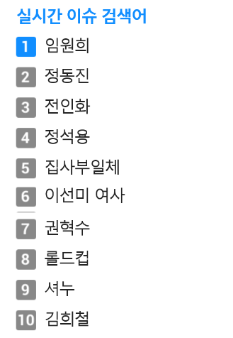
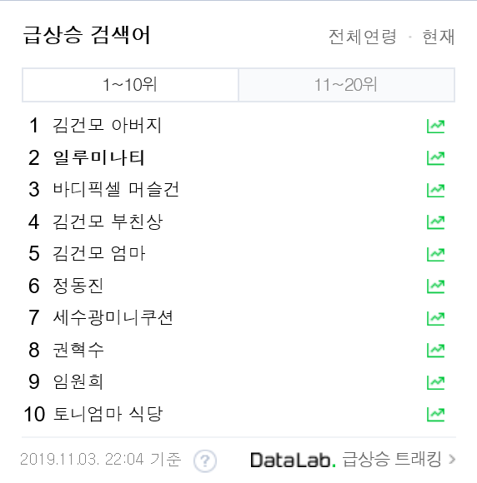


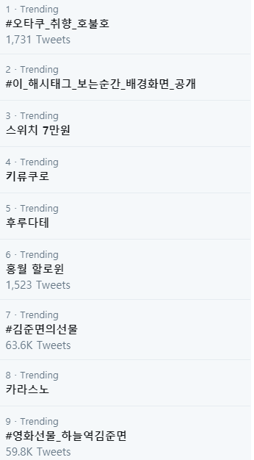
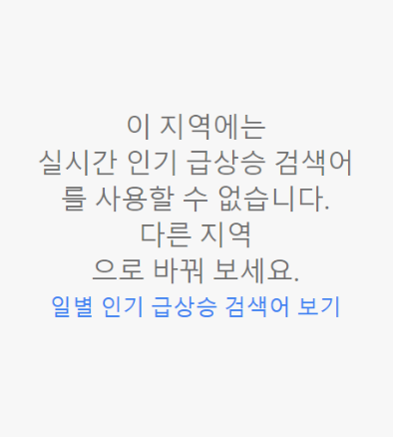


1. Web Scraping
- 검색어 가져오기
네이버, 다음
검색어 각 10개
총 20개의 키워드를 수집
트위터의 경우
의미가 없는 키워드가 많아, 제외하기로 하였음.
Reject
구글의 경우 국내는
실시간 키워드 서비스를 제공하지 않아,
제외하기로 하였음.
Notes:
구글의 경우에는 검색 API를 폐쇄하였고 트위터의 경우에는 ?(물어보기)
몇 개 하고 왜 그만큼의 숫자를 하게 되었는가?
각각의 사이트 별로 어떤 API 썻는가? 혹은 코드를 짯는가?
키워드 – 뉴스기사 – 왜?
나온 결과물 첨부

Slide 10




1. Web Scraping
- 수집한 검색어로 뉴스 검색
총 20개의 키워드에서
각 키워드별로
네이버, 다음 뉴스 30개와
트윗 100개를 가져옴
20개의 키워드로
약 1200개의
뉴스기사를
가져옴
현재는 한 싸이클이
2시간마다 실행하도록
설정하였음.
(지금 이 순간도 홀로 열심히 일하고 있습니다..)
구글의 경우
구글 자체 알고리즘에 의해,
최신순이 아닌 정확도순으로
뉴스가 업로드되어
트랜드와 맞지 않아 제외하기로 하였음.
Reject
Notes:
(말로)
더 많이 하고싶지만, 블럭이되는 위험이 있기 때문에 제한을 둠
1183개는 timeout 되거나 중간에 링크가 사라지는 문서가 존재하여서

Slide 11
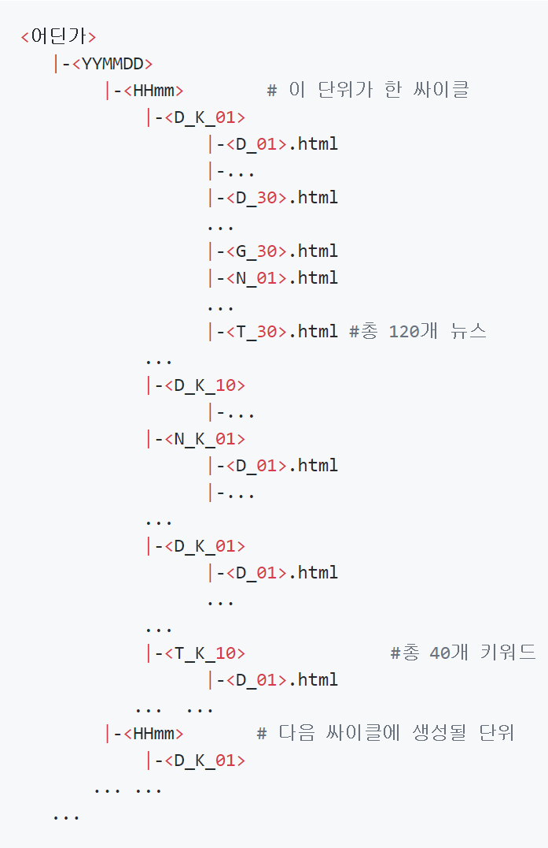
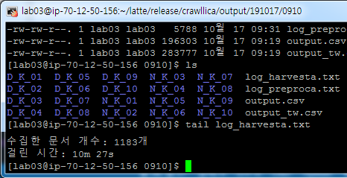
1. Web Scraping
- 뉴스기사 html 저장
html 문서 저장시,
어느 사이트의 키워드인지,
어느 사이트의 뉴스인지 알 수 있도록 하였음.
이는 추후 다른 기능구현시
사용할 수 있는 메타 정보가 될 수 있음.

Slide 12
프로젝트 과정
1. Web
Scraping
3. 형태소 분석
4. 통계적 분석
5. 시각화
2. 전처리
7. 완성모델
시연
6. 시스템 구성

Slide 13
2. 전처리
뉴스
기사들
White List
방식으로
기사 선정
Black List
방식으로
기사 제외
기사
추출
- White List & Black List 방식으로 1차 추출
White List 방식
html 형식에 따라 정보추출처리를 할 수 있는 곳들을 선정하여 수집하는 것을
White List라 정의하였음.
Black List 방식
html 형식에 따라 정보추출처리를 할 수 없는 곳들의 에러로그를 분석하였으며,
그 후 처리가 불가능하다고 판단된 곳을, 사전에 제외하는 것을 Black List라 정의하였음.

Slide 14
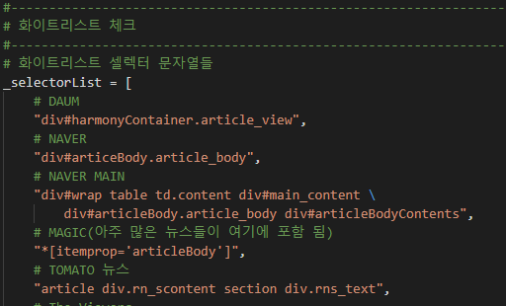
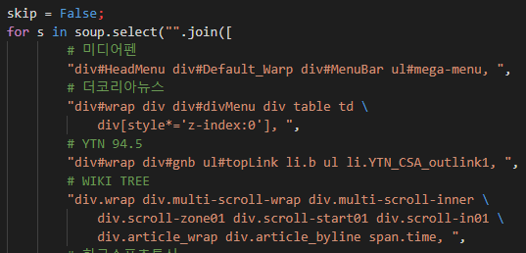
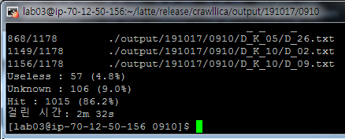
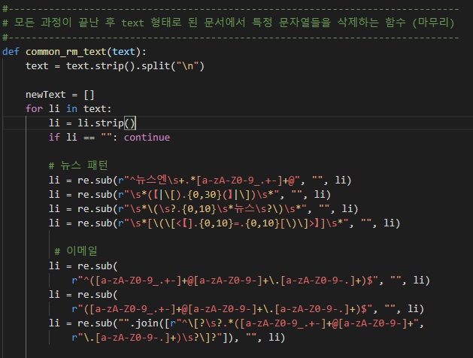
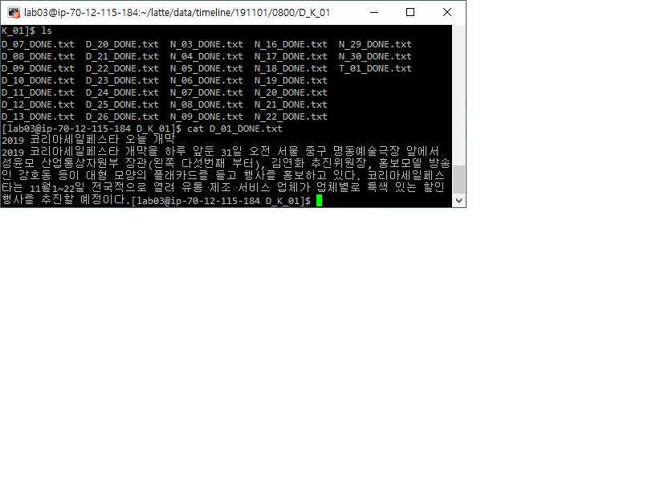
2. 전처리
- 1차 처리 후 불필요한 Text를 제거
White List
Black List
필요한
Text 정보만 추출
1
2
불필요한 Text 제거
처리율 :
최소
85% 이상
구현
%
4
3

Slide 15
프로젝트 과정
1. Web
Scraping
3. 형태소 분석
4. 통계적 분석
5. 시각화
2. 전처리
7. 완성모델
시연
6. 시스템 구성

Slide 16
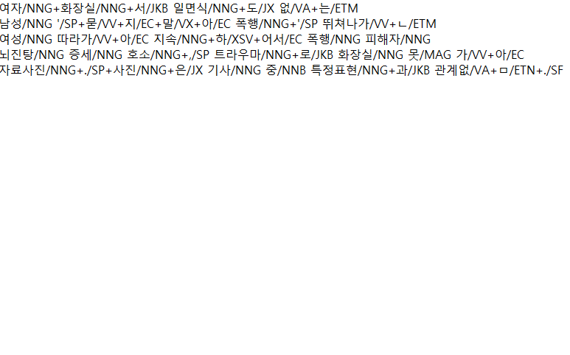
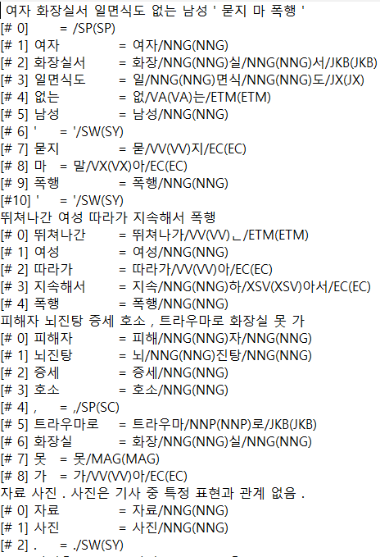
3. 형태소 분석
- 분석기 모델 분석
1. Khaiii(kakao hangul analyzer 3)
2. Open Korea Text(트위터)
3. 은전한닢
4. Komoran
5. Daon
6. ETRI(한국전자통신연구원) 분석기
7. RHINO
8. 한나눔
9. 아리랑
10. 꼬마
같은 예문이라 하여도
분석기마다
분석 결과에 차이가 있다.
Notes:
처음에 왜 이렇게 골랐는가?
왜 카이를 골랐는가?
결과 이유 예시

Slide 17

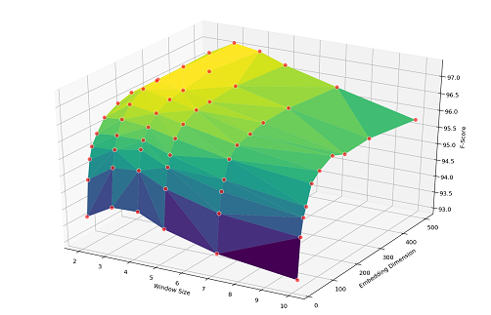
3. 형태소 분석
- 분석기 모델 선정 및 이유 : Khaiii
복합명사 추출 가능
(통계적 분석의 오차를 줄 일 수 있다.)
Ex) 여자화장실/NNG + 서/JKB
etc) 여자/NNG + 화장실/NNG + 서/JKB
고유명사 구별 가능
Ex) 한승곤/NNP + 기자/NNG
etc) 한/MM + 승곤/NNP + 기자/NNG
어떤 분석기는 “한승곤 기자”의 성씨인 “한”을
"1” 혹은 관형사로 인식하는 오류가
발생하기도 했다.
※ 여기서 잠깐! Khaiii(카이) 무엇?
Khaiii 란?
카이는 “Kakao Hangul Analyzer III”의 첫 글자들만 모아 만든 이름으로
카카오에서 개발한 세 번째 형태소 분석기.
CNN(Convolutional Neural Network)기술을 적용해 학습한 형태소분석기로, C++로 구현하여 GPU 없이도 비교적 빠르게 동작하며, Python 바인딩을 제공.
Khaiii 빌드 및 실행 환경
Linux only
gcc-5.3.1 (devtoolset-4)
(최소 gcc-4.9.x 이상 필요)
CMake 3.10 이상
Python 3.x 이상
(Linux의 2.x 버전과 충돌 없는 환경구성 필요)

Slide 18
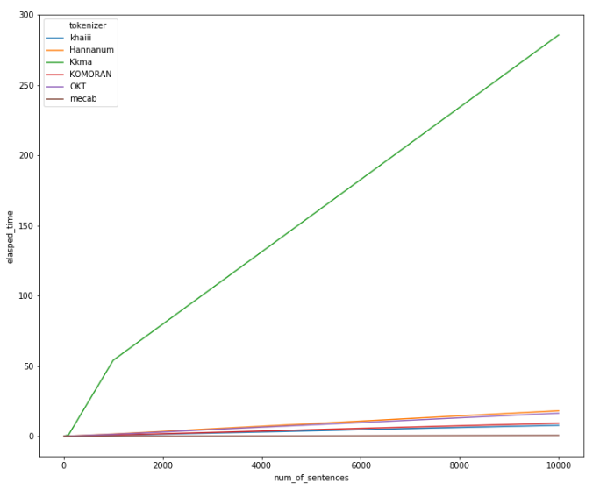
3. 형태소 분석
- 분석기 모델 선정 및 이유 : 분석기들 처리 속도 비교 그래프
Khaiii
Elasped time
Num of sentences
Notes:
말로)속도적인 측면에서 가장 빠른
분석기는 아니지만, 정확하게
분석을 하는 능력을 우선
순위로 두고 진행을 했을 때
카이가 가장 알맞은
형태소 분석기였다.

Slide 19
프로젝트 과정
1. Web
Scraping
3. 형태소 분석
4. 통계적 분석
5. 시각화
2. 전처리
7. 완성모델
시연
6. 시스템 구성

Slide 20
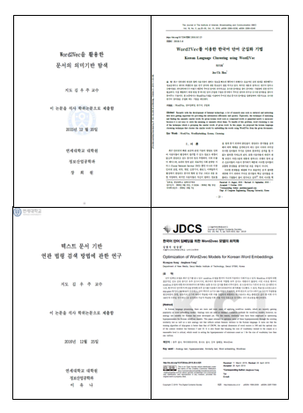
4. 통계적 분석
- 통계적 분석방법 선정
통계적 분석에 관한 여러 논문들을 참고하여
공통적으로 사용한 분석 방법을 검토하였음.
검토결과,
- 연관도 분석을 위해 Word2Vec 과
- 중요도 분석을 위해 TF -IDF 를
채택하였음.
Notes:
TF: 특정한 단어가 문서 내에 얼마나 자주 등장하는지를 나타내는 값
TF-IDF: 특정 문서 내에서 단어 빈도가 높을 수록, 그리고 전체 문서들 중 그 단어를 포함한 문서가 적을 수록 TF-IDF값이 높아진다. 따라서 이 값을 이용하면 모든 문서에 흔하게 나타나는 단어를 걸러내는 효과를 얻을 수 있다.

Slide 21
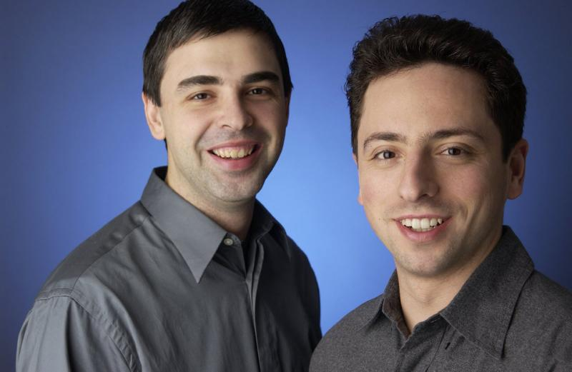
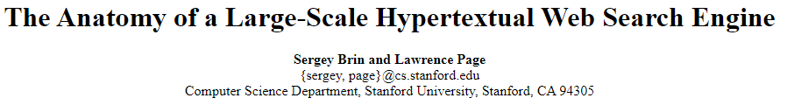
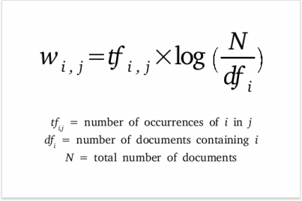
4. 통계적 분석
- 분석 기법 소개 및 선정 : TF - IDF
TF-IDF는 단어가 문서군 내에서 얼마나 중요한지
반영하기 위한 수치 통계.
오랫동안 정보수집 및 텍스트 마이닝 분야에서 사용되어져 왔음. 대표적인 예로, Google의 공동 창업자인
레리 페이지와 세르게이 브린이 만든 PageRank 알고리즘(Hypertext)와 TF-IDF를 같이 사용할 시.
웹 문서 키워드의 중요도 측정에 독보적인 성능을 보임.
N : 총 문서의 수
TF(term frequency) : 단어 빈도
DF(document frequency) :문서 빈도
IDF(inverse document frequency): 문서 빈도의 역수
Notes:
TF: 특정한 단어가 문서 내에 얼마나 자주 등장하는지를 나타내는 값
TF-IDF: 특정 문서 내에서 단어 빈도가 높을 수록, 그리고 전체 문서들 중 그 단어를 포함한 문서가 적을 수록 TF-IDF값이 높아진다. 따라서 이 값을 이용하면 모든 문서에 흔하게 나타나는 단어를 걸러내는 효과를 얻을 수 있다.

Slide 22
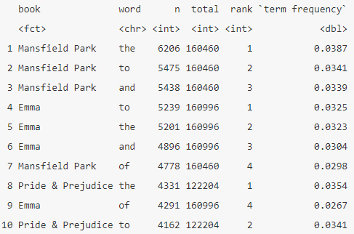
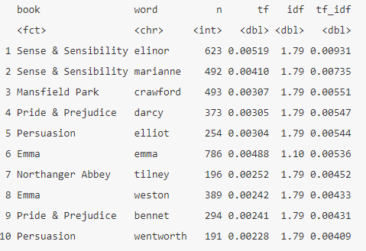
4. 통계적 분석
- 분석 기법 소개 및 선정 : TF - IDF
제인 오스틴의 저서들을 이용한 예제
Notes:
TF: 특정한 단어가 문서 내에 얼마나 자주 등장하는지를 나타내는 값
TF-IDF: 특정 문서 내에서 단어 빈도가 높을 수록, 그리고 전체 문서들 중 그 단어를 포함한 문서가 적을 수록 TF-IDF값이 높아진다. 따라서 이 값을 이용하면 모든 문서에 흔하게 나타나는 단어를 걸러내는 효과를 얻을 수 있다.

Slide 23
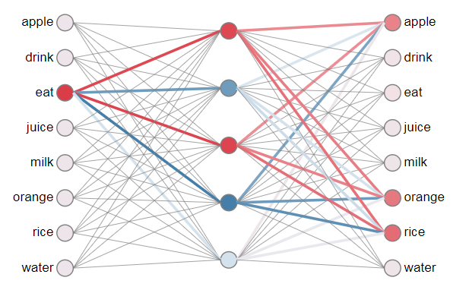
4. 통계적 분석
- 분석 기법 소개 및 선정 : Word2Vec
검색어의 연관도 분석을 위해 사용한 것으로
2013년 구글에서 개발한 방법론이다.
이름 그대로 단어(word)를 벡터(vector)로
바꿔주는 것으로 이로 인해 단어를 수치화 하여
계산 할 수 있게 된다.
Word2Vec분석이 되었다면 [ eat ]을 넣었을 때
다음 단어로 [ apple ] , [ orange ] , [ rice ] 가
올 것을 예상 할 수 있다.
Word2Vec을 이용하여 연관도를 찾게 된다.

Slide 24
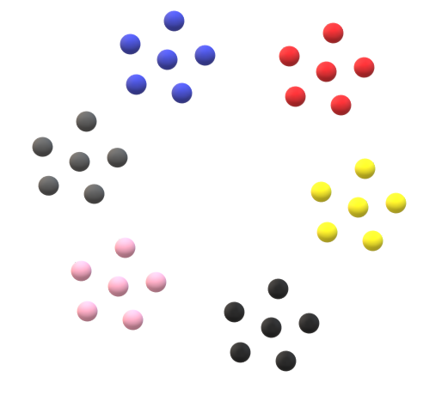
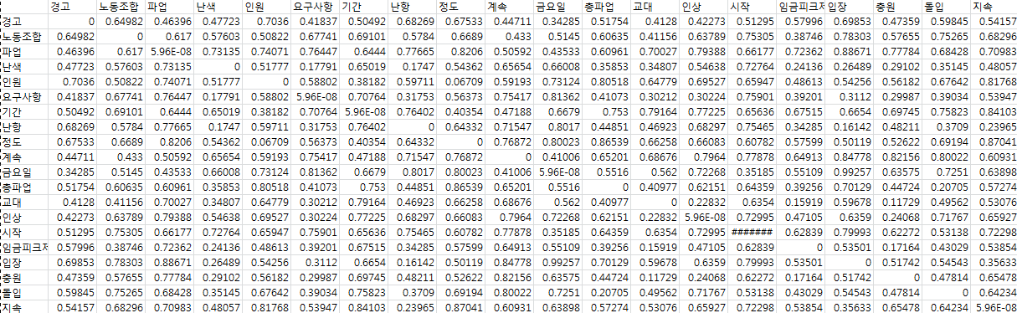
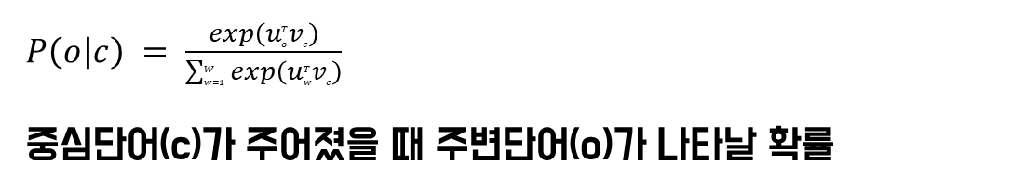
4. 통계적 분석
- 분석 기법 적용 : Word2Vec
$P\left(o | c\right) = \frac{exp\left(u_{o}^{T}v_{c}\right)}{\sum_{w=1}^{W}{exp\left(u_{w}^{T}v_{c}\right)}}$
중심단어(c)가 주어졌을 때 주변단어(o)가 나타날 확률

Slide 25
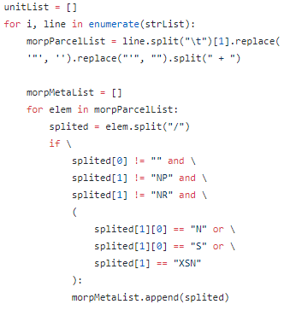
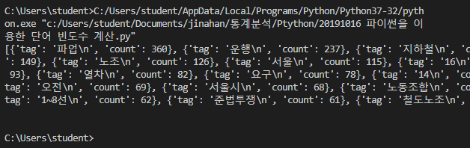
4. 통계적 분석
- 분석 기법 적용 : TF - IDF
IDF까지 진행하지 않음.
형태소 분석단계에서 불용어와 의미가 없는 단어들을 제거를 해주기 때문에,
TF-IDF값이 의미가 없어짐.

Slide 26
4. 통계적 분석
- 분석 기법 적용 : TF - IDF
RTF로 알 수 있는 것
Word Count 의존하지 않는 키워드 빈도수
문서 여러 개를 통틀어서 중요한 키워드 추출이 가능하다.
바나나
바나나,키위,키위,포도,포도
바나나,키워,키위,키위,포도,포도
문장 | 단어 빈도수(TF)
1번 | 바나나(1)
2번 | 바나나(0.2) | 키위(0.4) | 포도(0.4)
3번 | 바나나(0.17) | 키위(0.5) | 포도(0.33)
합계(RTF) | 1.37 | 0.9 | 0.73
KeyWord | RTF | Word Count
바나나 | 1.37 | 3
키위 | 0.9 | 5
포도 | 0.73 | 4

Slide 27
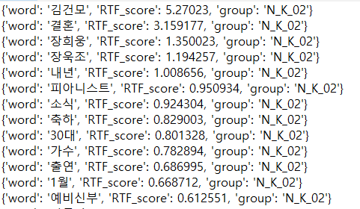
4. 통계적 분석
- 분석 기법 적용 : TF – IDF + Word2Vec
TF–IDF 적용
TF보다 분석력이 높은RTF(ReducedTF) 방식을 고안.
IDF가 불필요하여
TF만 적용.
CRM(Context Relation Matrix)
추출

Slide 28
프로젝트 과정
1. Web
Scraping
3. 형태소 분석
4. 통계적 분석
5. 시각화
2. 전처리
7. 완성모델
시연
6. 시스템 구성

Slide 29
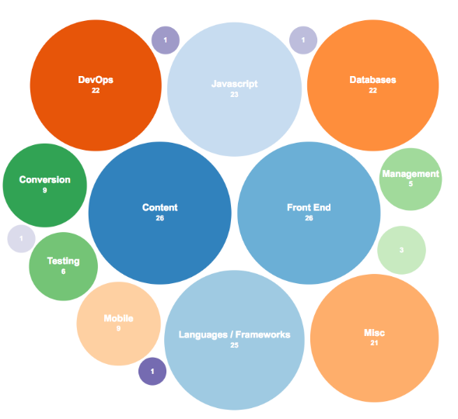
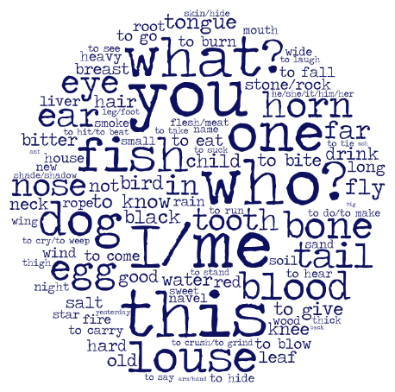
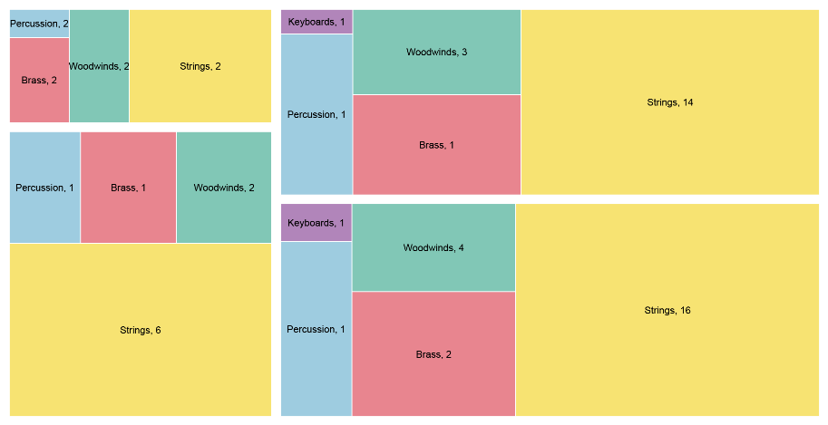
5. 시각화
- 시각화 모델 분석 : 제외한 모델
1. Bubble chart
2. Word cloud
3. Tree map
Bubble chart는 각 데이터들 간의 크기를
한눈에 비교해서 보여주는 기법으로,
뉴스에서 단어들의 수량 표현 외의 한계가
있었다.
Word cloud는 핵심단어를 시각화하는
기법으로,
뉴스에서 많이 나온 단어를 특정하는
표현 외의 한계가 있었다.
Tree map은 많은 계층 구조(트리 구조)
데이터를 표현하는데 적합한 기법으로,
뉴스 기사에서 단어들 간의 관계를
표현하는데 한계가 있었다.

Slide 30
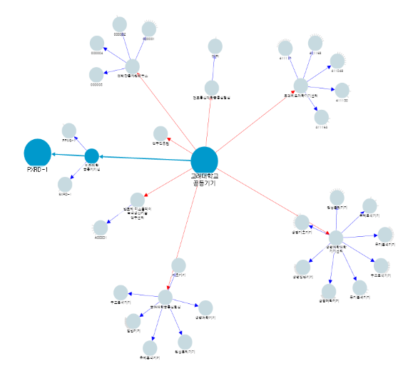
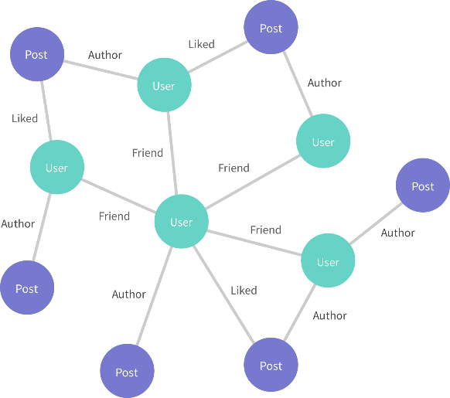
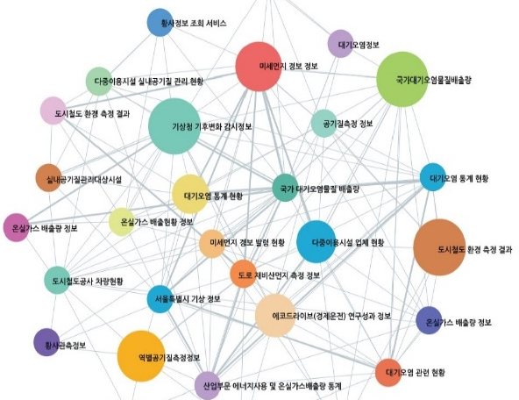
5. 시각화
키워드 네트워크란 ?
키워드는 노드로 표현하고
키워드 간의 관계는 링크로 표현하는 기법
- 시각화 모델 선정 및 적용 : 키워드 네트워크
키워드 네트워크 1단계.
키워드 네트워크 2단계.
키워드 네트워크 3단계.
먼저 키워드(노드)를 표현하고,
다음으로 키워드 간의 관계(링크)를
표현한다. 그러나 1단계 모델로는
일차원적인 관계밖에 표현할 수 없어
한계가 있었다.
키워드(노드)와 키워드가
한 개 이상의 관계(링크)로 연결되었다.
그러나 2단계 모델은 뉴스에서
핵심 키워드들 간의 모든 관계를
표현하는데 한계가 있었다.
노드의 크기로써 키워드의 중요도를
표현하고, 링크의 연결로써 서로의
연관성을 표현하고, 링크의 길이로써
키워드 간의 연관된 정도까지,
모두 표현하게 되었다.

Slide 31
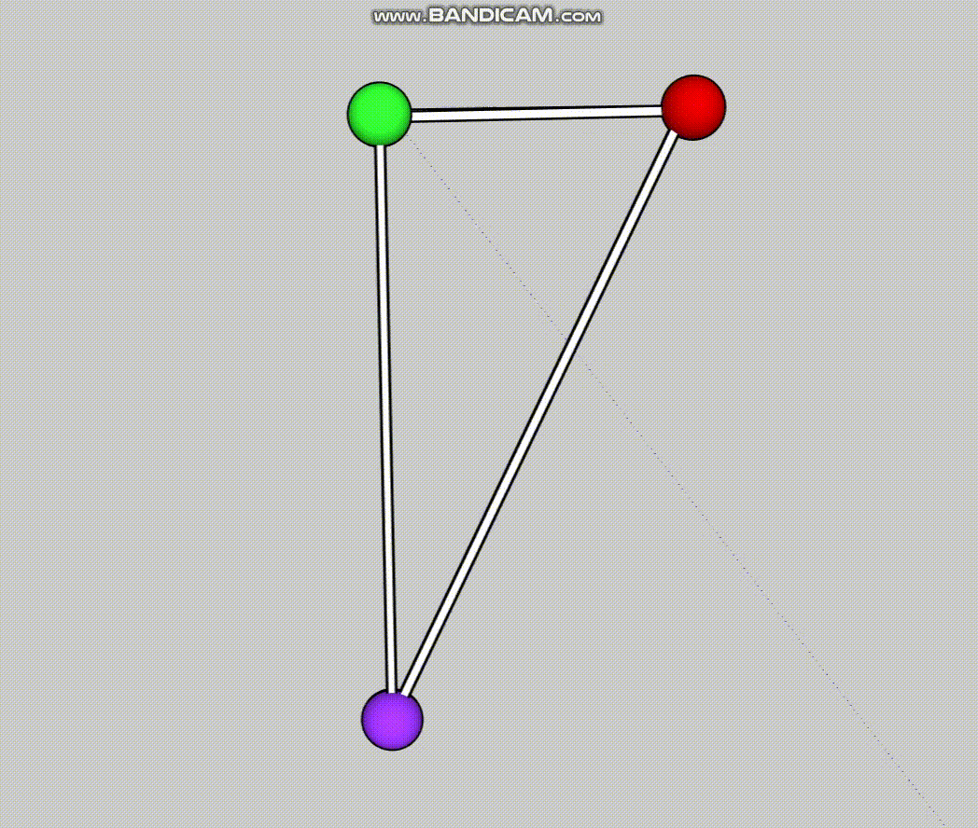

5. 시각화
- 시각화 모델 선정 및 적용 : 키워드 네트워크
2D 표현의 한계,
3D 표현의 장점.
키워드(노드)와 키워드 간의 관계(링크)가 많을 경우,
그 관계들을 보기가 어려웠다. 또한 이러한 데이터들의 집단이 여러 군집을 이루고 있고, 그 군집들끼리도 서로 관계가 있다면,
그것을 표현하는데 한계가 있었다.
키워드(노드)와 키워드 간의 관계(링크)를
다양한 각도에서 볼 수 있으므로
많고 복잡한 관계의 데이터들 속에서
키워드 간의 관계를 정확히 표현할 수 있다.

Slide 32
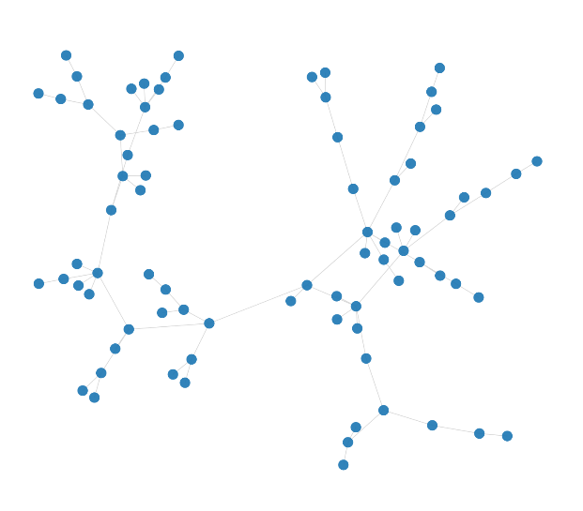
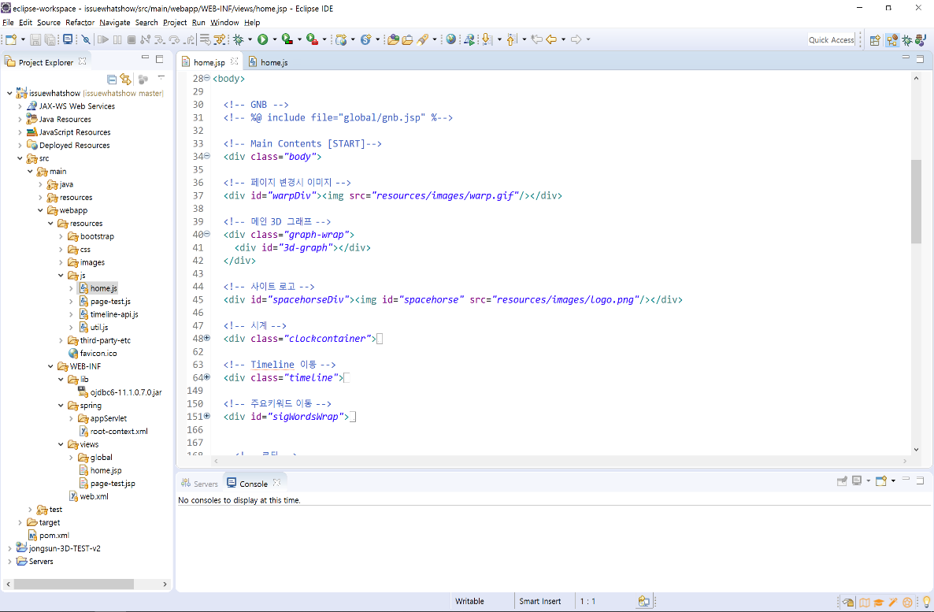
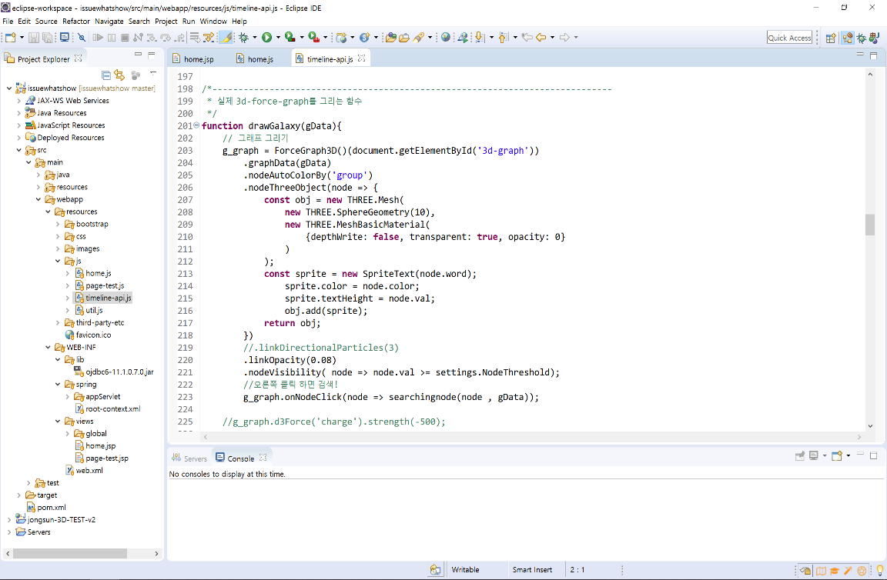
5. 시각화
- 시각화 모델 선정 및 적용 : 키워드 네트워크 3D 시각화
1. javascirpt 라이브러리 사용
2. 라이브러리의 한계로 wrapping작업
D3.js는 훌륭한 시각화 라이브러리이긴 하지만 3D표현이
부족하여 Three.js(웹브라우저로 3D를 표현하는 라이브러리)를
활용하고자 하였다. 덧붙여 네트워크 시각화에 좋은
3d-force-graph(Three.js기반)를 활용하고자 하였다.
그러나 작업을 진행하면서, 주어진 라이브러리만으로는 표현에 한계가 있었다. 그래서 직접 베이스 소스를 만들고,
그 위에 일부의 라이브러리 소스를 Wrapping하는 방식으로
작업하였다.
3d-force-graph (Basic)

Slide 33
프로젝트 과정
1. Web
Scraping
3. 형태소 분석
4. 통계적 분석
5. 시각화
2. 전처리
7. 완성모델
시연
6. 시스템 구성

Slide 34








6. 시스템 구성
- 시스템 구성 및 전체 프로세스 모식도
Analysis Server
실습용서버: 70.12.115.xxx
Deca-core / 128GB RAM / 12TB storage
Service Server
AWS 사용
Free-tier EC2-t2.micro
crontab
사용자
every
2 hours
WAS
apache-tomcat
Spring MVC
수집 / 전처리기 python code
Sub-process로 실행
분석기
python code
(word2vec, RTF)
cx_Oracle
DB
Oracle

Slide 35


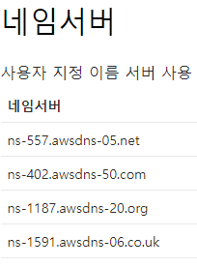





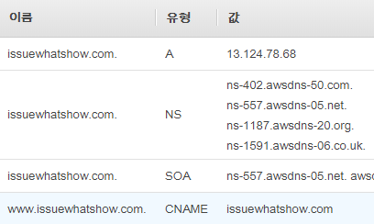

6. 시스템 구성
- AWS 개발 및 배포환경 설정 / 도메인 네임 설정
issuewhatshow.com
구매
80, 443,
8000, 8080
빼고 못 나간다!
:8000
:80
네임서버
설정
:8080
Notes:
멀티 캠퍼스에서는 out bound port 로 80, 443, 8000, 8080 (현재까지 확인된 포트) 만 열어 두었기 때문에, 멀캠에서 작업을 하여 AWS EC2에 개발 및 배포 작업을 하기 위해선 위와 같은 설정이 필요 했습니다.
위 와같은 작업:
1. AWC EC2의 우리 서버의 SSH 데몬을 기존 22에서 8000으로 변경하여 listen 하게 설정하기.
2. Oracle DB 를 기존 1521에서 8080으로 변경하여 listen 하게 설정하기.
3. (80포트는 원래 용도에 맞게 뚫려있기 때문에 그대로 사용)
도메인 네임을 우리 서버에 설정하기 위하여, godaddy에서 도메인 네임을 구입하였고, 이를 우리 AWS EC2 서버에 연결시키기 위해 AWS ROUTE53에서 제공하는 호스팅 에이리어 네임서버 주소를 godaddy에 세팅해 주었습니다. 이로써 issuewhatshow.com 이라는 도메인 네임은 우리 AWS EC2 서버로 도달하게 됩니다.

Slide 36
프로젝트 과정
1. Web
Scraping
3. 형태소 분석
4. 통계적 분석
5. 시각화
2. 전처리
7. 완성모델
시연
6. 시스템 구성

Slide 37
7. 완성모델 시연
www.issuewhatshow.com
www.issuewhatshow.com
www.issuewhatshow.com

Slide 38
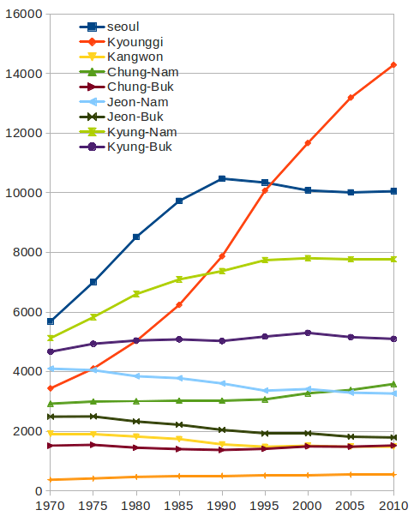
□ 추후 개발예정 사항
1. 사이트별 키워드로 뉴스 보기
ex) 같은 뉴스가 사이트들마다 차이가 있나?
2. 특정 키워드의 시각별 중요도 보기
ex) 그 뉴스는 언제부터 언제까지 떠 있었을까?
3. 월별, 일별, 계절 등으로 변화 보여주기
ex) 긴 기간 유지되는 키워드 분석을 통하여 시국의 변화 양상을 확인하는 서비스를 제공하려 한다.
4. 다양한 기기(모바일, 패드 등) 환경에서 최적화된 서비스 구현하기
ex) 창 사이즈만 바뀌는 것이 아니라 기능들도 사용할 수 있도록..
VS
?
keyword

Slide 39
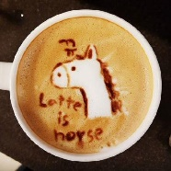
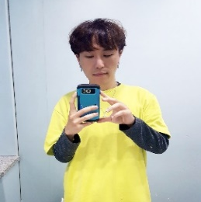
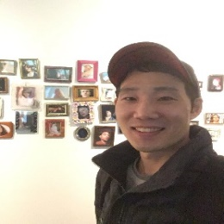
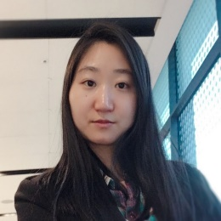
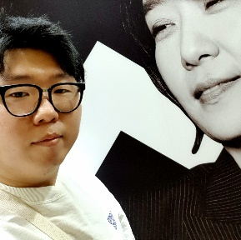
나 때는 말이야 ~
Latte is horse ~
□ 만든 사람들
라떼는 말이야 ~
We are Latte Is Horse !
“팀의 분위기 메이커“
- Web Scraping
- 형태소 분석
- 시각화
- PPT 준비
“팀의 빛과 소금같은 존재“
- Web Scraping
- 형태소 분석
- 전처리
- 통계분석
- DB 및 서버 시스템 구성
박종선 (조장)
김재현
“분석이면 분석, 코드면 코드,
팀의 멀티플레이어“
- Web Scraping
- 형태소 분석
- 통계분석(Word2Vec)
- 시각화
“팀의 날카로운 분석가“
- Web Scraping
- 형태소 분석
- 통계분석(TF-IDF)
- PPT 준비 및 발표
이희수
문진한

Slide 40





□ 만든 사람들
제 1장. 하루에 한번은 회의, 그리고 분업화!
제 2장. 작업은 각자, 코드는 모듈화하여 정리.
사이트별 검색어
가져오는 모듈...
사이트별 뉴스
검색하는 모듈...
1차 전처리 모듈.
2차 전처리 모듈...
형태소 분석기 모듈...
통계적 분석기 모듈...
각자에 자리에서
일하는 코드들 !
회의사진,
조원별로 분업해서
작업하자 한 표사진
첨부 예정
노트에 각자 역할 메모!
제 3장. 치열한 코드 전쟁... (with Github)
제 4장. 쉬는 날은 밖에서 작업... 그리고 기분전환!
??
카페 사진 첨부 예정

Slide 41


















□ 사용기술 및 참고문헌

Slide 42
□ 사용기술 및 참고문헌
형태소 분석기
Khaiii(Kakao Hangul Analyzer 3), Komoran(Shineware)
통계적 분석기법(TF-IDF, Word2Vec)
장희원 , 2015년 , Word2Vec을 활용한 문서의 의미기반 탐색 , 연세대학교 대학원
이유나, 2016년 , 텍스트 문서 기반 연관 법령 검색 방법에 관한 연구 , 연세대학교 대학원
강형석, 양장훈 , 2019 년 , 한국어 단어 임베딩을 위한 Word2vec 모델의 최적화 , 서울미디어대학원대학교
허지욱, 2018년, Word2vec를 이용한 한국어 단어 군집화 기법 , 한국인터넷방송통신학회 논문지 제 18권 제5호
Sergey Brin and Lawrence Page , The Anatomy of a Large-Scale Hypertextual Web Search Engine
시각화 라이브러리
3d-force-graph Javascript library (with three.js)
그외 API, 라이브러리, 컨텐츠 딜리버 등...
Naver 뉴스 API, Daum 뉴스, Twitter API, cloudflare, Google CDN, BeautifulSoup4, pandas, yweather, numpy, konlpy, gensim
and etc.

Slide 43
□ 마치며.. 느낀 점 & Comment..
박종선 –
김재현 –
이번 프로젝트는 실무에서 하듯 분업화를 경험하였고 또한 서비스를 실제로 상용화하며
평소 잘 몰랐던 서버구성의 전체적인 흐름을 배웠습니다,
그리고 가장 중요한 것은, 교육수료 후 내가 무엇을 해야 좋을지 좋은 가이드가 되었습니다.
앞으로는 React나 Vue.js도 공부해볼까 합니다.
“화 무 십 일 홍” “ 사 “ 옛날의 금잔디 동산에 메기 같이 앉아서 놀던 곳, ”
“ 권 면 물레방아소리 들린다… “ 고
불 “ 우물쭈물 하다 내 이럴 줄 알았지 ” 메기… ” “ 전 화 위 복 ” “와
십 초 “ 내일은 내일의 태양이… “ 진 “ 권 신
년 ” “Low man’s Lyric" 가 “ “ Every dog has his day ” 감 토 상
“BUT!” “ 일 체 유 심 조 “ “ 낭 중 지 추 ” 래 “ 중 “ 담 “
“ 봉 와 직 염 “ 아 이건 아닌가.. “창 랑 지 수 탁 혜 가 이 탁 오 족”…
이번 프로젝트 기간은, 기억도 나지 않는 ‘나‘, 그리고 잊고 살았던 도전과 열정이라는 멋진 단어들을
팀원들로부터 다시 선물 받는 값진 경험이었습니다. 모두! 고맙습니다.

Slide 44
□ 마치며.. 느낀 점 & Comment..
문진한 –
이번 프로젝트를 통해서 데이터 분석가를 조금이나마 경험을 해 본 것 같아 더욱 뜻 깊은 것 같습니다. 데이터 분석가는 데이터를 다루기 위한 기술이 필요하고, 전처리를 한 데이터를 가지고 통계적인 접근으로 인사이트를 주는 직업입니다. 마치 모든 틀이 정해져 있고, 데이터만 잘 처리해서 넣으면 나올 수 있다는 생각은 버리게 되었습니다. 학원에서 진행한 프로젝트였지만, 어떤 통계 방식을 선정하고, 어떻게 데이터를 수집하는 방식에 대해서 깊이 생각을 하면서 앞으로 컴퓨터 언어와 통계 분석에 초점을 두고 공부를 해야겠다는 생각이 들었습니다.
다양한 분야의 사람들이 모여 한 프로젝트를 하며 배운점이 많았습니다. 같은 주제여도 각자가 생각하는 가 달라 ‘저런 생각을?!’ 이란 생각이 드는 다양한 의견이 있어 이를 추합하는 과정이 너무 재미있었고, 협동하는 일이니 만큼 깃과 깃플로우를 이용해 코드와 일정을 정리하고 공유하는 과정에서 정말 한 줄 한 줄 내가 이 팀과 일하고 있구나 실감했습니다. 교육받은 과정을 거의 다 넣은 활동이라 이를 활용할 수 있었던 주제를 뽑아 만족스러웠고, 각각의 장점이 달라 이를 서로서로 배우며 지내는 과정에 이것이 협업이구나, 코딩은 진짜 협업을 해야 하는구나를 깨우치는 과정이었습니다.
이희수 –

Slide 45
□ Q n A
질문 있으세요?

